Slide 1


Identifikácia autorstva
Sémantický a sociálny web
Bc. Dávid Kron, Bc. Erik Silling, Bc. Jozef Slovík

Slide 2

OBSAH
zadanie
návrh riešenia
riešenie
-identifikácia autorstva
-analýza prispievateľov
vyhodnotenie

Slide 3

Zadanie
identifikácia autorstva konkrétneho príspevku
zodpovedanie nasledujúcich otázok:
    Kto je autorom príspevku ?
    Aký typ človeka je prispievateľ ?

Slide 4

Návrh riešenia
dolovanie textových údajov zo služby Twitter
transformácia textov
identifikácia autorstva
analýza prispievateľov
vyhodnotenie

Slide 5
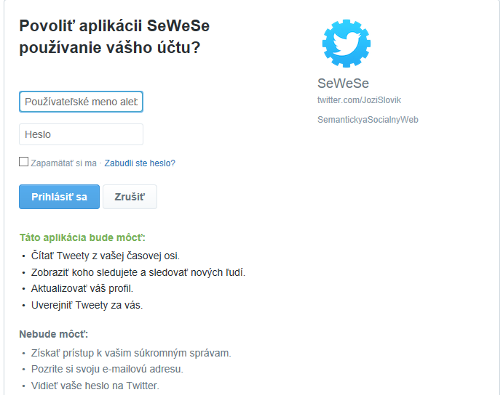
Riešenie (identifikácia autorstva)
prvotné nastavenia
prepojenie prostredí Rstudio + Twitter

Slide 6
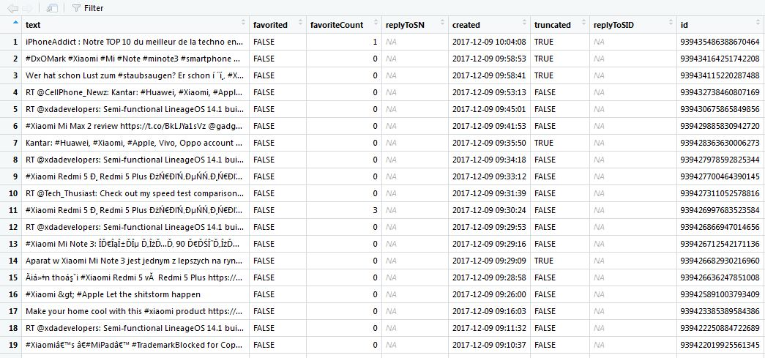
Riešenie (identifikácia autorstva)
vyhľadanie príspevkov – tweetov (#xiaomi)

Slide 7
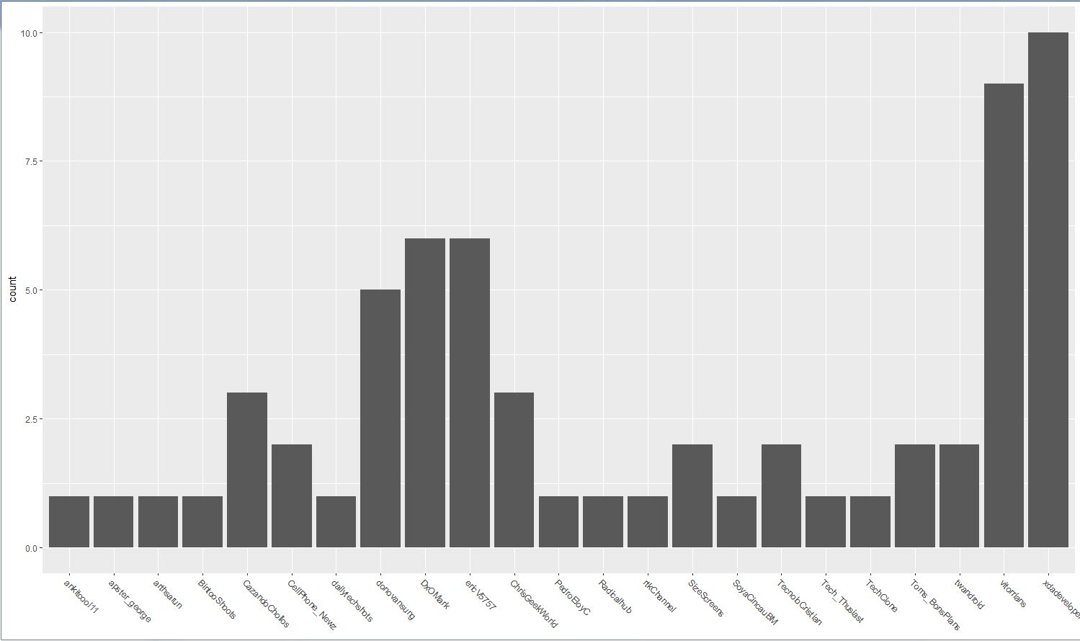
Riešenie (identifikácia autorstva)
identifikácia autorstva (ggplot)

Slide 8
Riešenie (analýza prispievateľov)
prvotné nastavenia + prepojenie prostredia Rstudio so službou Twitter
výber prispievateľa („Ajith_kmr“)
definovanie funkcie pre výpočet jednotlivých metrik
aplikovali rozhodovaciu časť

Slide 9
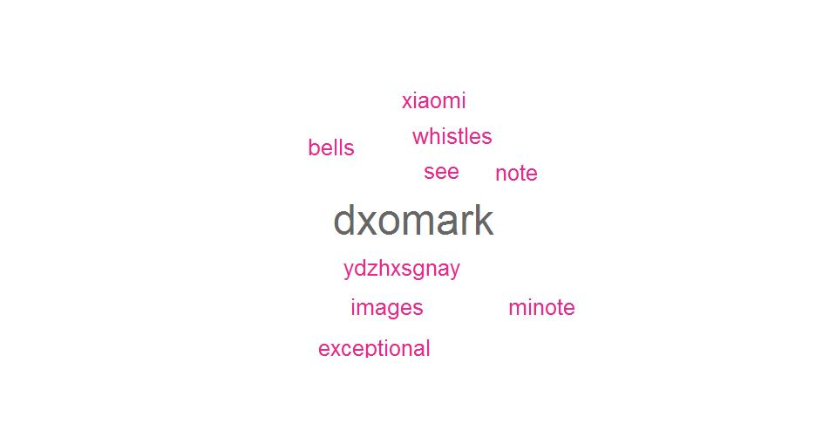
Riešenie (analýza prispievateľov)
analýza tweetu (wordcloud)

Slide 10
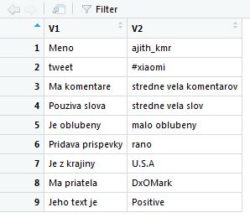
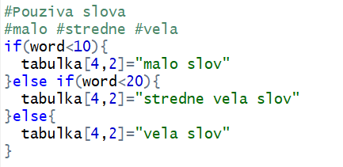
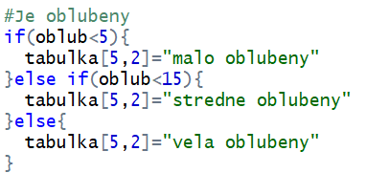
Riešenie (analýza prispievateľov)
analýza prispievateľa

Slide 11

Vyhodnotenie
funkčná aplikácia
splnenie cieľov
potenciál aplikácie sa dá ďalej rozvíjať

Slide 12
Ďakujeme za pozornosť
Otázky ?

